Slide 1
Система электронного
документооборота Directum RX
Современная СЭД для российского бизнеса
Выполнила: Токарева Алена Дмитриевна, группа 3523Б3ПИ1

Slide 2
Содержание
01. Понятие СЭД и её задачи
02. Преимущества внедрения
03. Общие сведения о Directum RX
04. Архитектура и платформы
05. Основные функции
06. Интеллектуальные сервисы Ario
07. Варианты поставки и тарифы
08. Безопасность
09. Примеры внедрения
10. Заключение

Slide 3
Что такое СЭД?
Определение
Система электронного документооборота (СЭД) — программный комплекс для автоматизации работы с электронными документами на всём жизненном цикле: от создания до архивного хранения.
Основные задачи СЭД:
создание, согласование и подписание документов
регистрация, маршрутизация и контроль исполнения
хранение и поиск, разграничение прав доступа
обеспечение юридической значимости электронной подписью

Slide 4
Преимущества внедрения СЭД
Ускорение бизнес-процессов — сокращение времени согласования и подписания документов в 3–5 раз
Снижение затрат — экономия на бумаге, печати, доставке и хранении документов
Прозрачность и контроль — отслеживание статуса документов и истории всех действий
Безопасность данных — разграничение прав доступа, защита от потери и несанкционированного использования
Удалённая работа — доступ к документам из любой точки через веб и мобильные приложения

Slide 5
Directum RX — общие сведения
Разработчик: ООО «ДИРЕКТУМ» (Россия)
Тип системы: ECM/СЭД с искусственным интеллектом
Аудитория: средний и крупный бизнес, госсектор
Реестр отечественного ПО: включена, подтверждённая импортонезависимость
Распространение: более 3 500 компаний, до 50 000 пользователей

Slide 6
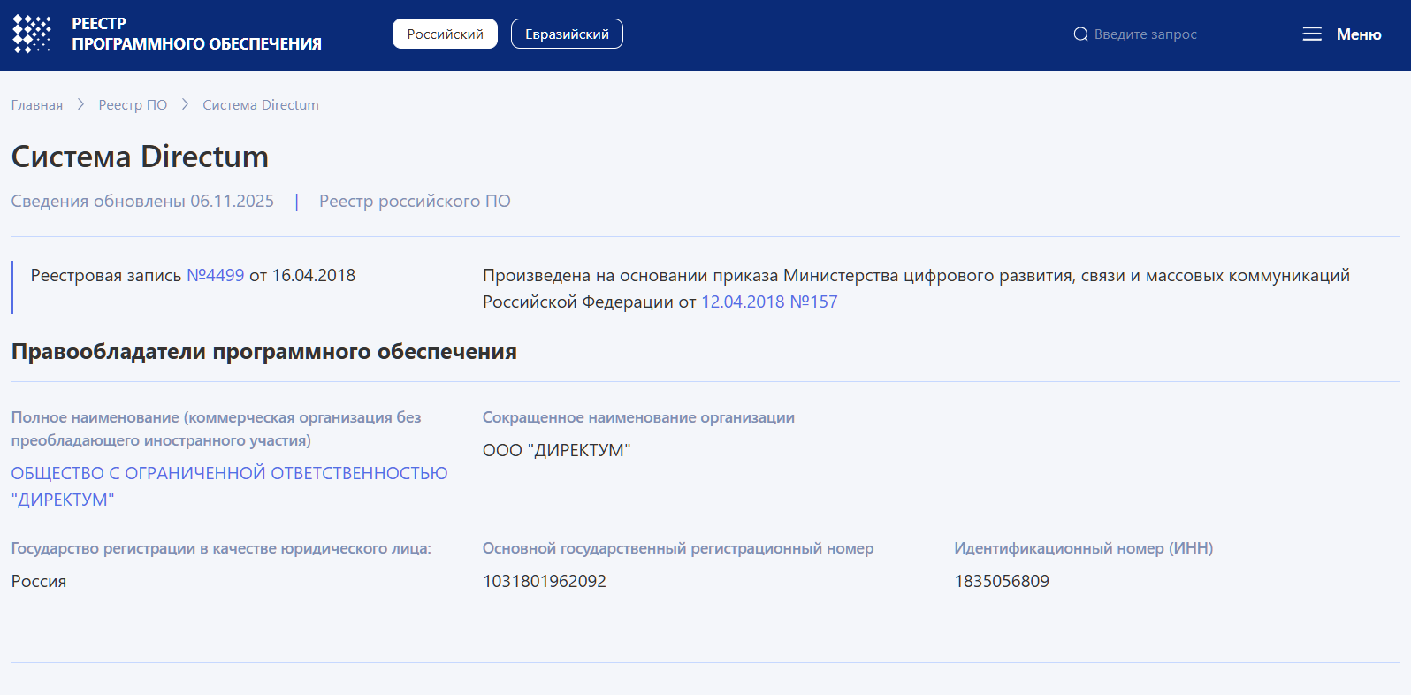
Directum RX — скриншот из Реестра ПО

Slide 7
Архитектура и платформы
Микросервисная архитектура — гибкая, масштабируемая, легко настраиваемая экосистема
Веб-клиент — полная работа с документами и задачами через браузер
Мобильные приложения — Directum Solo и Jazz для iOS и Android
Кроссплатформенность — поддержка Windows, Linux и macOS
Интеграция — связь с 1С, ERP-системами, сервисами ЭДО (Synerdocs, Диадок)

Slide 8
Основные функции Directum RX
Управление документами — полный цикл, от создания и согласования до архивирования
Управление процессами — маршруты согласования, поручения, контроль исполнения
Делопроизводство — регистрация, рассмотрение корреспонденции, контроль исполнения
Договоры — шаблоны, согласование, подписание ЭП, реестр обязательств
Обмен с контрагентами — юридически значимый ЭДО через Synerdocs и Диадок
Кадровые процессы (КЭДО) — приём, отпуска, командировки, удалённое подписание

Slide 9
Интеллектуальные сервисы Directum Ario
Компьютерное зрение — распознавание сканов и фотографий документов (OCR)
Машинное обучение — автоматическая классификация документов по типам
Извлечение реквизитов — автозаполнение карточек документов из текста
Сравнение версий — поиск различий между редакциями договоров
Поиск рисков — выявление проблемных условий в текстах договоров

Slide 10
Варианты поставки и тарифы
Локальная (On-Premise)
Установка на серверах заказчика
Полный контроль данных
Тарифы: Basic, Enterprise, Intelligence
Подходит для крупных компаний
Облачная (SaaS)
Размещение в ЦОД на территории РФ
Быстрый старт, без капвложений
Тарифы: RX100 (до 200), DRX200
Подходит для среднего и малого бизнеса

Slide 11
Безопасность и соответствие законодательству
Электронная подпись — ПЭП и УКЭП, регламентируется 63-ФЗ «Об электронной подписи»
Криптография — поддержка ГОСТ Р 34.10-2012; лицензия ФСБ России
Персональные данные — соответствие 152-ФЗ «О персональных данных»
Коммерческая тайна — соответствие 98-ФЗ «О коммерческой тайне»
Контроль доступа — гибкая настройка прав, аудит действий, история работы с документами

Slide 12
Примеры внедрения
Росбанк — интеллектуальное распознавание документов от госорганов и клиентов
Группа компаний «Эталон» — переход на единую корпоративную СЭД
ESTEL — кадровый электронный документооборот (КЭДО)
АО «Роскартография» — автоматизация делопроизводства и согласований
ОДК — интеллектуальная обработка входящей корреспонденции
Правительства регионов РФ — Тюменская, Омская, Курганская, Владимирская области

Slide 13
Заключение
Универсальное решение
Directum RX закрывает весь цикл документооборота — от создания документа до архива.
Российская разработка
Полное соответствие законодательству РФ и независимость от зарубежного ПО.
Интеллектуальные сервисы
ИИ Directum Ario автоматизирует рутинные операции и снижает нагрузку на сотрудников.
Гибкость поставки
Облачные и локальные варианты подходят бизнесу любого масштаба — от 50 до 50 000 пользователей.
Источники: directum.ru, ru.wikipedia.org/wiki/Directum, tadviser.ru

